Slide 1
ΜΗΧΑΝΟΥΡΓΙΚΗ ΤΕΧΝΟΛΟΓΙΑ-ΕΡΓΑΛΕΙΟΜΗΧΑΝΕΣ
Πιθαμίτση Μαργαρίτα
Μηχανολόγος Μηχανικός-Φυσικός

Slide 2
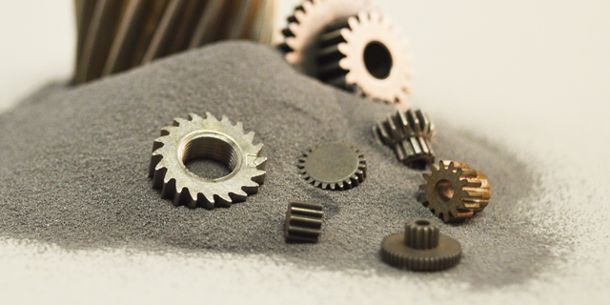
Μ.Τ. Τόμος 2- Κεφάλαιο 11
ΚΟΝΙΟΜΕΤΑΛΛΟΥΡΓΙΑ

Slide 3
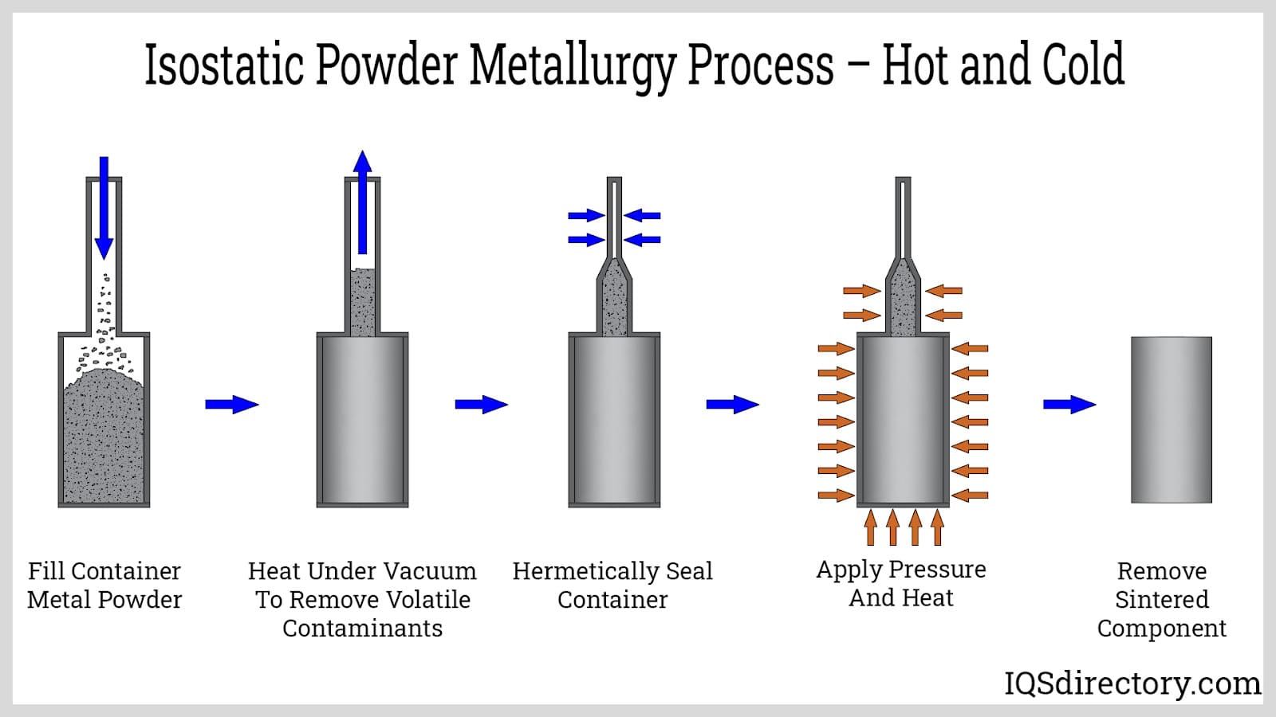
11.1 ΓΕΝΙΚΑ ΠΕΡΙ ΚΟΝΙΟΜΕΤΑΛΛΟΥΡΓΙΑΣ
Ορισμός Κονιομεταλλουργίας
σύνολο των τεχνικών σύμφωνα με τις οποίες πραγματοποιείται η μορφοποίηση εξαρτημάτων, χρησιμοποιώντας σκόνες των πρώτων υλών, οι οποίες δε λιώνουν κατά τη διάρκεια της κατεργασίας

Slide 4
11.1 ΓΕΝΙΚΑ ΠΕΡΙ ΚΟΝΙΟΜΕΤΑΛΛΟΥΡΓΙΑΣ
Κονιομεταλλουργία
Βασική μέθοδος κατασκευής κεραμικών δοχείων, αμφορέων και άλλων αντικειμένων, ξεκινώντας από πηλό
Τα πρώτα βιομηχανικά προϊόντα κατασκευάστηκαν το 1829 ξεκινώντας από σκόνη πλατίνας
Το υψηλό σημείο τήξεως της πλατίνας (1772°C) καθιστά δύσκολη και με υψηλές ενεργειακές απαιτήσεις τη διαμόρφωση προϊόντων πλατίνας με χύτευση

Slide 5
11.1 ΓΕΝΙΚΑ ΠΕΡΙ ΚΟΝΙΟΜΕΤΑΛΛΟΥΡΓΙΑΣ
Τα πιο συνήθη στάδια της κονιομεταλλουργίας
Παραγωγή κόνεων των πρώτων υλών, κατάλληλου μεγέθους και σχήματος
Ανάμειξη κόνεων των συστατικών του προς μορφοποίηση εξαρτήματος
Συμπίεση του μείγματος κόνεων, είτε εν ψυχρώ είτε εν θερμώ για τη δημιουργία πορώδους συμπιέσματος
Πυροσυσσωμάτωση, δηλαδή έψηση του πορώδους συμπιέσματος σε θερμοκρασία κατώτερη του σημείου τήξης του πιο δύστηκτου συστατικού

Slide 6
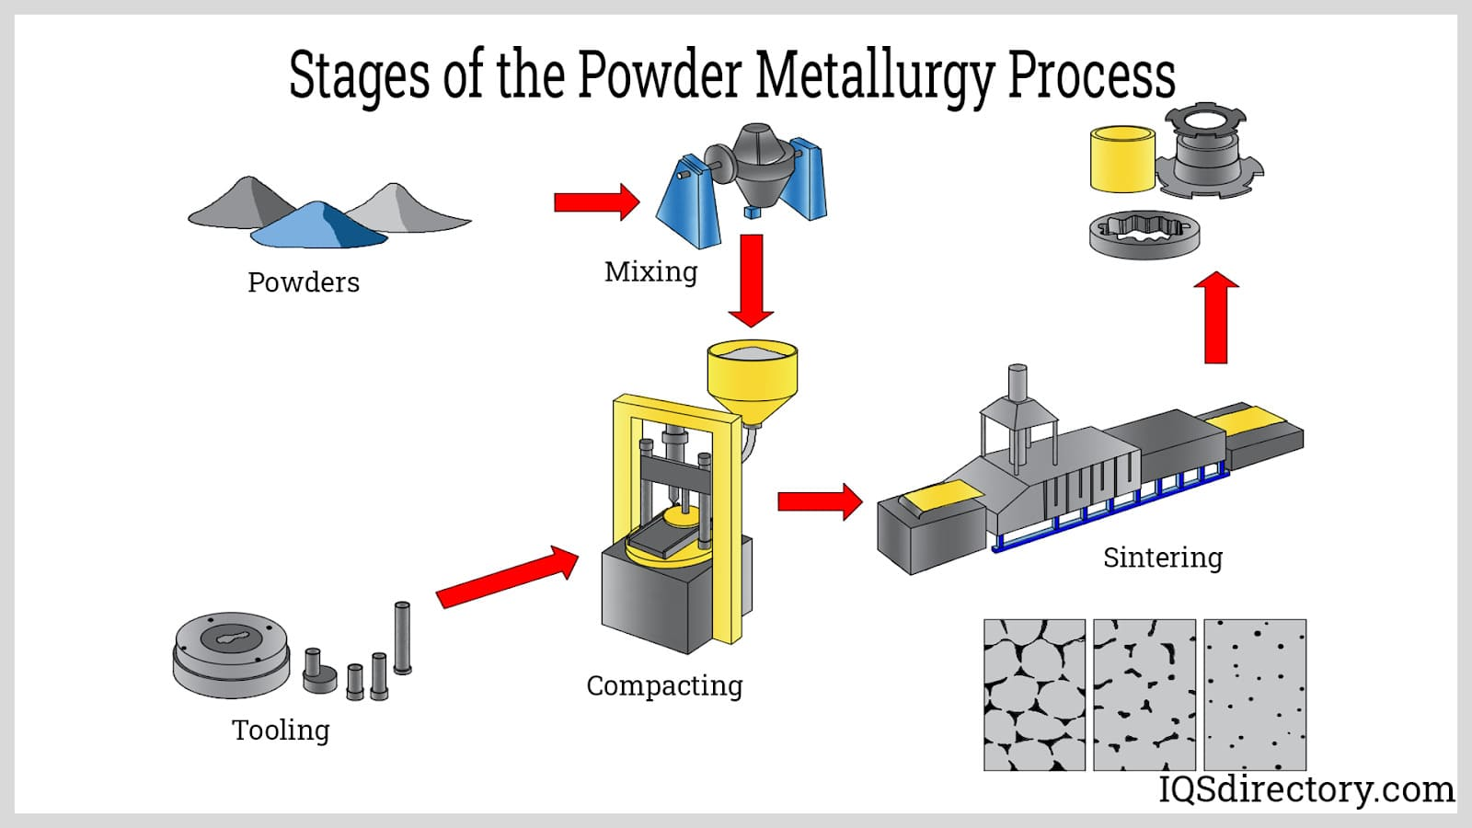
Παραγωγή κόνεων των πρώτων υλών
Ανάμειξη κόνεων των συστατικών
Συμπίεση του μείγματος κόνεων
Πυροσυσσωμάτωση

Slide 7
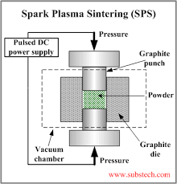
Spark Plasma Sintering (SPS)
Mια τεχνική πυροσυσσωμάτωσης που χρησιμοποιείται για την κατασκευή πυκνών και ομοιογενών υλικών από σκόνες
Περιλαμβάνει την εφαρμογή παλμικού συνεχούς ρεύματος (DC) και μονοαξονικής πίεσης στη σκόνη μέσα σε μια μήτρα
https://www.youtube.com/watch?v=UlmUYkG_wW4&t=63s

Slide 8
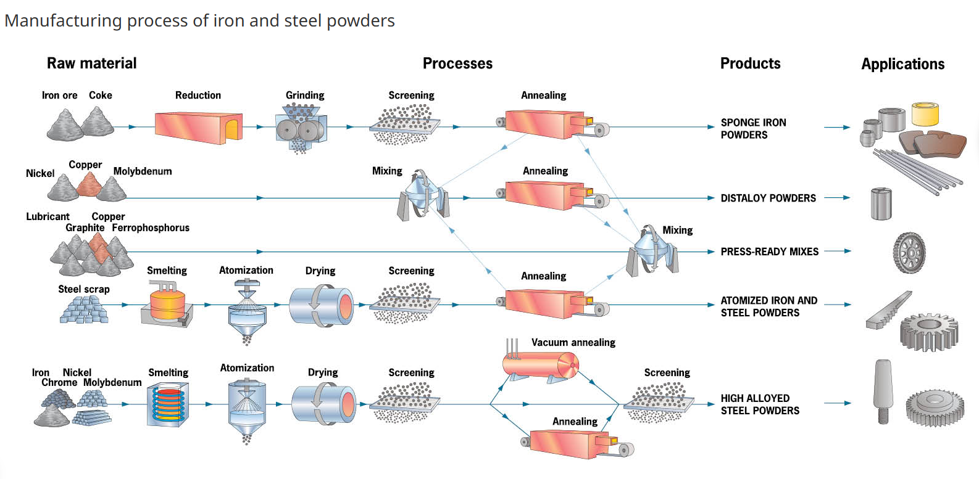
https://www.struers.com/en/Knowledge/Materials/Powder-metallurgy#characteristics

